Slide 1

Číslo projektu: | CZ.1.07/1.4.00/21.3811
Název DUM: | Tělesa – trojboký hranol
Číslo DUM: | III/2/MAT/2/1/1-59
Vzdělávací předmět: | Matematika
Tematická oblast: | Matematika a její aplikace
Autor: | Alena Čechová
Anotace: | Žák se seznámí se zákl. vlastnostmi trojbokého hranolu a s výpočtem V a S Procvičovací hodina
Klíčová slova: | Povrch jehlanu
Metodické pokyny: | PC, DTP, metodické pokyny jsou součástí materiálu
Druh učebního materiálu: | Prezentace doplněná fotografiemi a testy.
Druh interaktivity: | Kombinovaná
Cílová skupina: | Žák 6., 7.,8. a 9. ročníku
Datum vzniku DUM: | 5.6.2014

Slide 2
TROJBOKÝ HRANOL

Slide 3
Opakování:
1) Jak se dělí trojúhelníky podle délek stran?
Rovnostranný, rovnoramenný, obecný
2) Jak se dělí trojúhelníky podle velikosti vnitřních úhlů?
Ostroúhlý, pravoúhlý, tupoúhlý
3) Jaké jsou vlastnosti výšek v trojúhelníku?
Výška je kolmice spuštěná z vrcholu na protější stranu – je tedy na protější stranu kolmá.
4) Jaké jsou vlastnosti těžnic v trojúhelníku?
Těžnice je spojnice vrcholu a středu protější strany – těžnice tedy půlí protější stranu. Těžiště dělí těžnice v poměru 2:1.
5) Ve kterém trojúhelníku splývají výšky a těžnice?
V rovnostranném všechny výšky splývají s těžnicemi, v rovnoramenném splývá s těžnicí pouze výška na základnu.

Slide 4
Základní pojmenování:
horní podstava
podstavná hrana
boční stěna
boční hrana
dolní podstava

Slide 5
Výpočet objemu a povrchu
Výpočet objemu a povrchu u trojbokého hranolu se řídí tvarem podstavy. Podstavou může být trojúhelník
rovnostranný rovnoramenný pravoúhlý obecný
V těchto typech trojúhelníků je skrytý i trojúhelník tupoúhlý a ostroúhlý.
Pokud je podstavou rovnostranný, pravoúhlý či rovnoramenný trojúhelník – používáme k výpočtu výšky v podstavě často Pythagorovu větu.

Slide 6
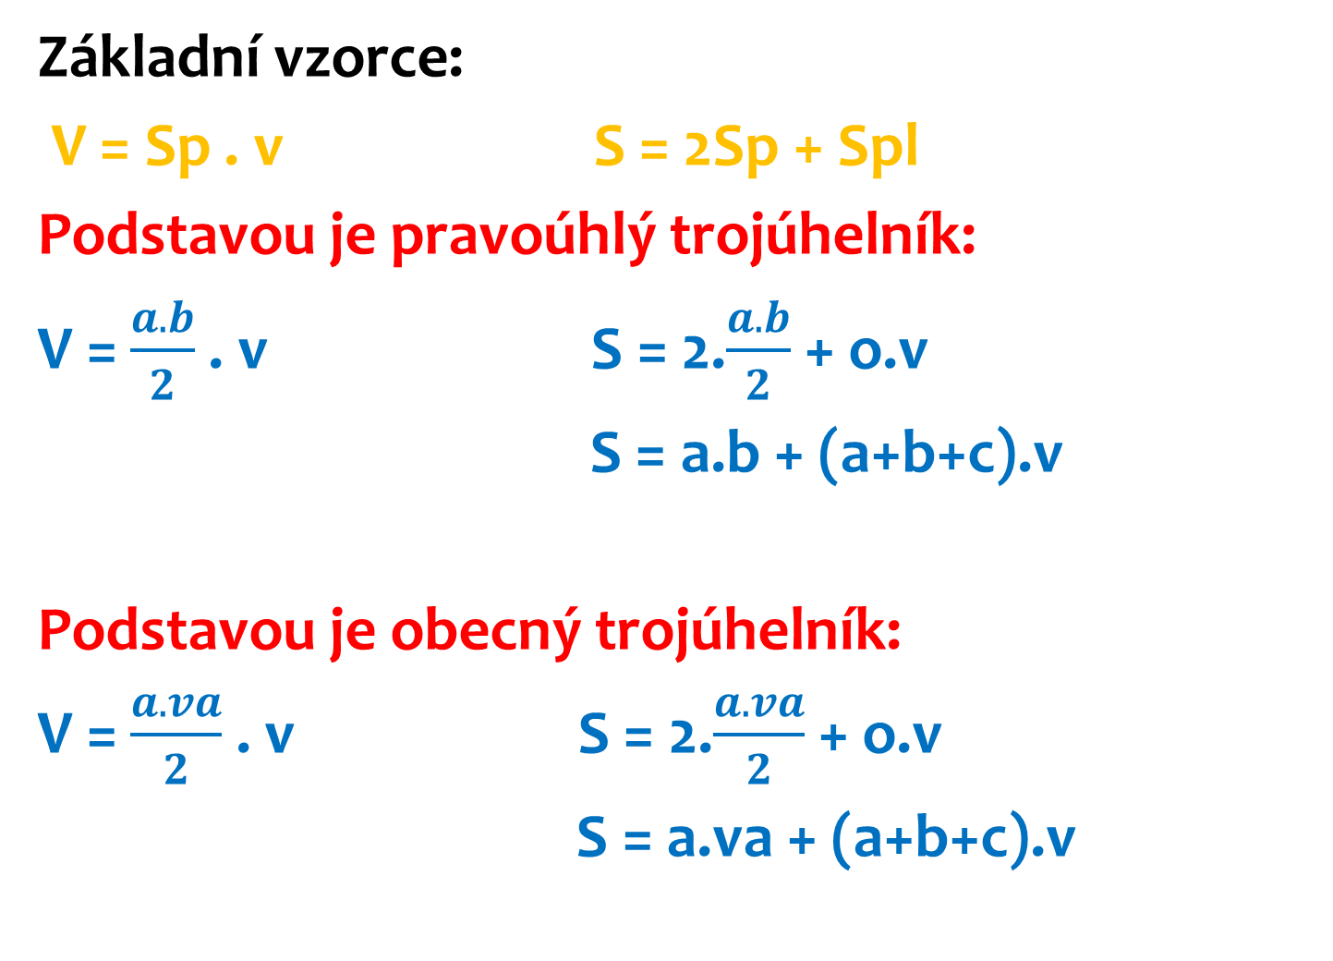
Základní vzorce:
V = Sp . v S = 2Sp + Spl
Podstavou je pravoúhlý trojúhelník:
V = $\frac{a.b}{2}$. v S = 2.$\frac{a.b}{2}$ + o.v
S = a.b + (a+b+c).v
Podstavou je obecný trojúhelník:
V = $\frac{a.va}{2}$ . v S = 2.$\frac{a.va}{2}$ + o.v
S = a.va + (a+b+c).v

Slide 7
Příklad:
Vypočítej objem a povrch trojbokého hranolu s podstavou pravoúhlého trojúhelníku s odvěsnami 8x10 cm a s výškou hranolu v=15 cm.
K výpočtu potřebujeme
dopočítat přeponu v podstavě.
Využijeme Pythagorovu větu.
15cm
8cm
.
10cm

Slide 8
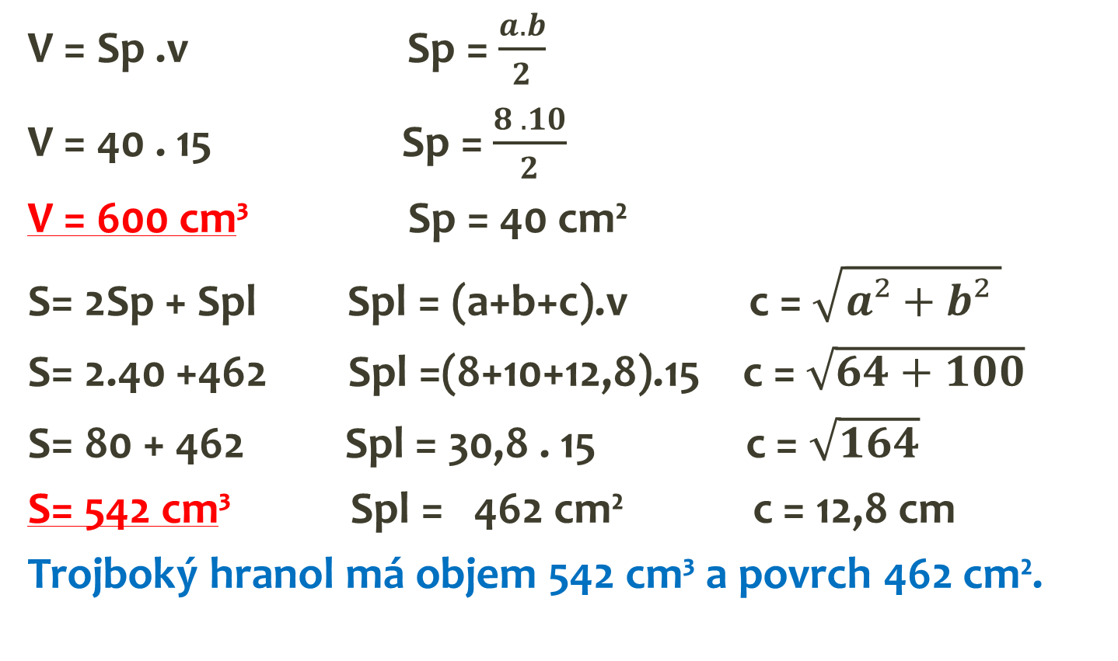
Řešení:
V = Sp .v Sp = $\frac{a.b}{2}$
V = 40 . 15 Sp = $\frac{8 . 10}{2}$
V = 600 cm³ Sp = 40 cm²
S= 2Sp + Spl Spl = (a+b+c).v c = $\sqrt{a²+b² }$
S= 2.40 +462 Spl =(8+10+12,8).15 c = $\sqrt{64+100}$
S= 80 + 462 Spl = 30,8 . 15 c = $\sqrt{164}$
S= 542 cm³ Spl = 462 cm² c = 12,8 cm
Trojboký hranol má objem 542 cm³ a povrch 462 cm².

Slide 9
Příklad:
Vypočítej objem a povrch pravidelného trojbokého hranolu s podstavnou hranou a = 9 cm. Výška hranolu je 12 cm.
Potřebujeme vypočítat
výšku v podstavě – v.
9cm
9cm
12cm
v
9cm

Slide 10
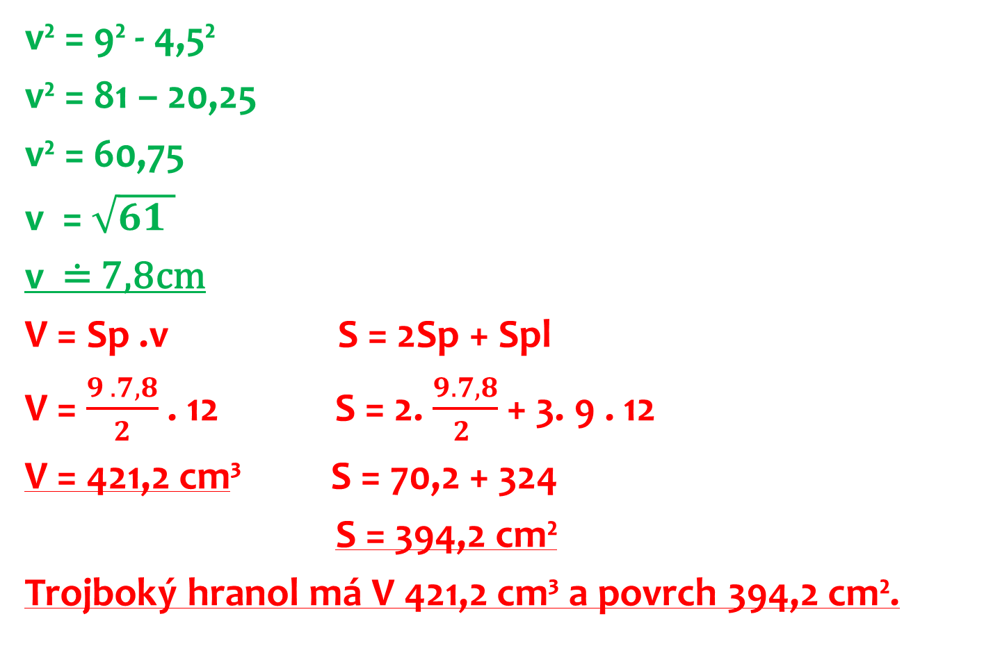
Řešení:
v² = 9² - 4,5²
v² = 81 – 20,25
v² = 60,75
v = $\sqrt{61 }$
v ≐ 7,8cm
V = Sp .v S = 2Sp + Spl
V = $\frac{9 . 7,8}{2}$ . 12 S = 2. $\frac{9. 7,8}{2 }$ + 3. 9 . 12
V = 421,2 cm³ S = 70,2 + 324
S = 394,2 cm²
Trojboký hranol má V 421,2 cm³ a povrch 394,2 cm².

Slide 11
Použité zdroje
http://www.datakabinet.cz/cs/Vyukove-materialy-a-data/Matematika-a-jeji-aplikace/
Autorem materiálu a všech jeho částí, není-li uvedeno jinak, je Mgr. Alena Čechová.

